Slide 1
一起大口呼吸吧!
大成的五葉松…

Slide 2
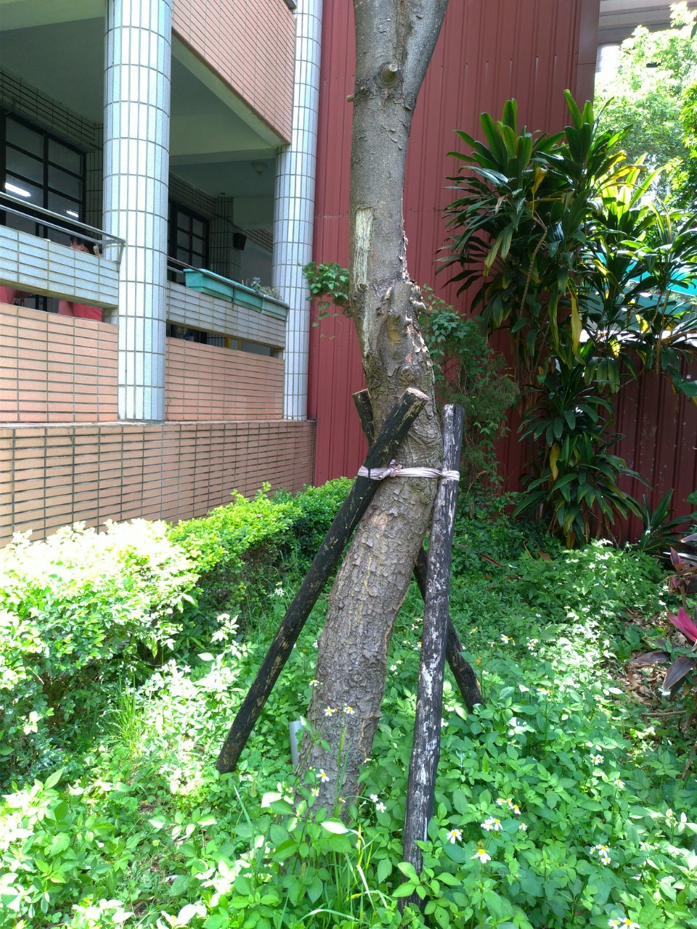
五葉松乾枯調查
秘密花園的五葉松乾枯了…
發生了什麼事呢?

Slide 3
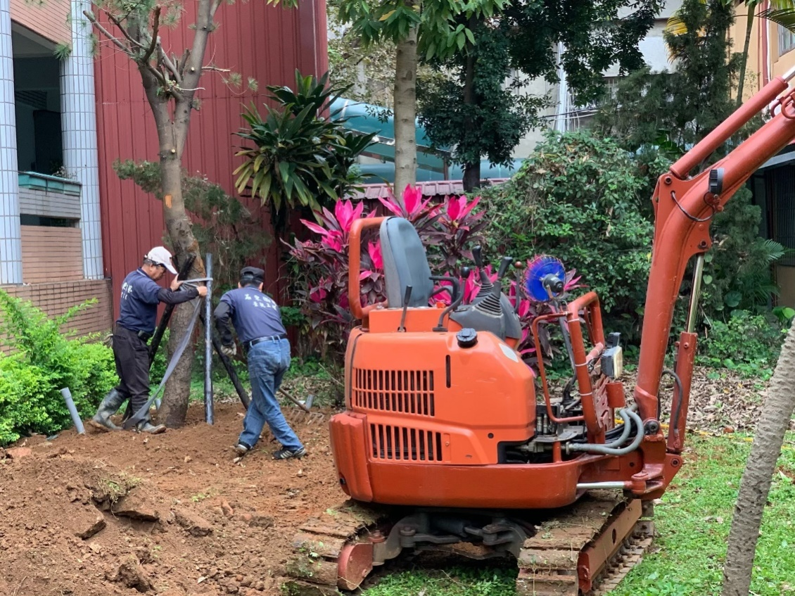
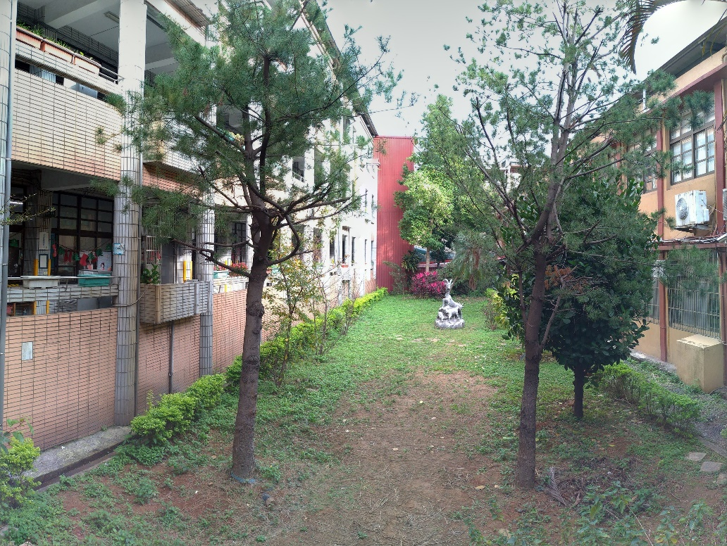
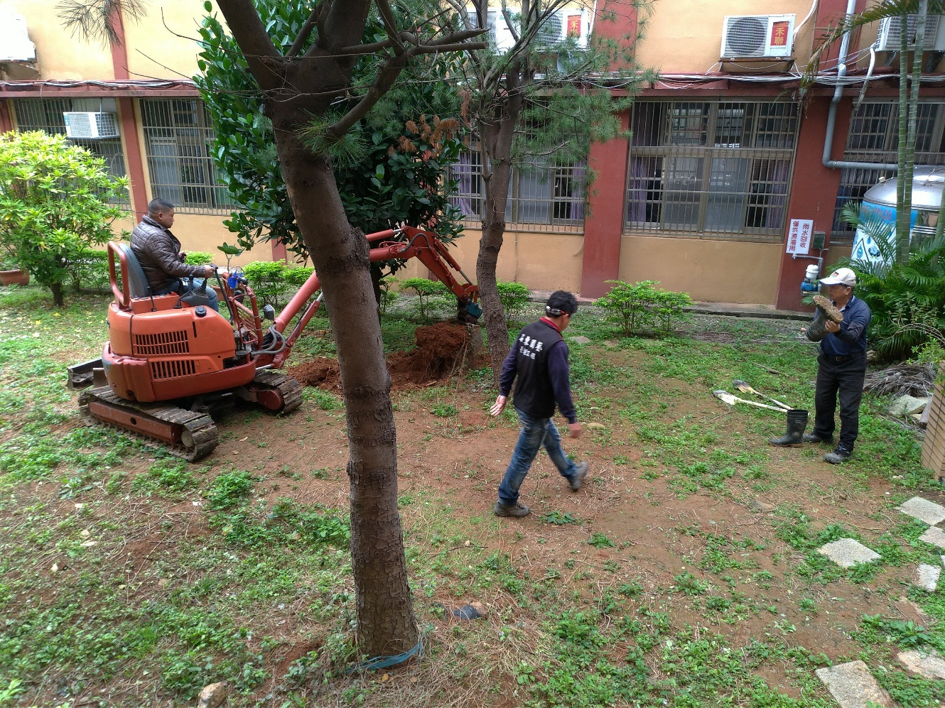
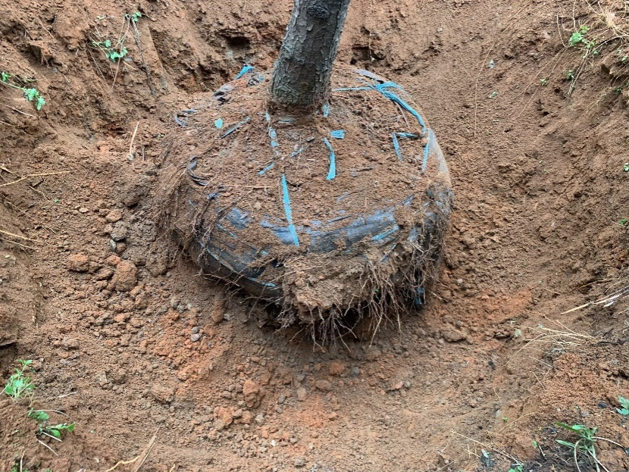
是因為搬家的過程中發生問題嗎?
為了設置無障礙升降設備，讓身心障礙的孩子更能通行無阻，
我們必須請五葉松搬個家…(真是不好意思~)
108年2月
107年4月
108年2月
移植
斷根
移植
植株固定及呼吸管設置
調整根系處置傷口
機具進場
108年2月
108年2月
移植
挖開根系周圍覆土
移植
經過半年以上斷根
選擇於冬天移植

Slide 4
還是因為新家沒有準備好?
五葉松的新家 要怎麼佈置呢?
照護檢討
看到植物乾枯，我們首先想到的是”缺水”，但是周圍的其他植物都活得好好的，花草也長得很茂盛。
是氣候的關係嗎?
是日照的關係嗎?
是呼吸管被堵塞了嗎?
是蟲害嗎?

Slide 5
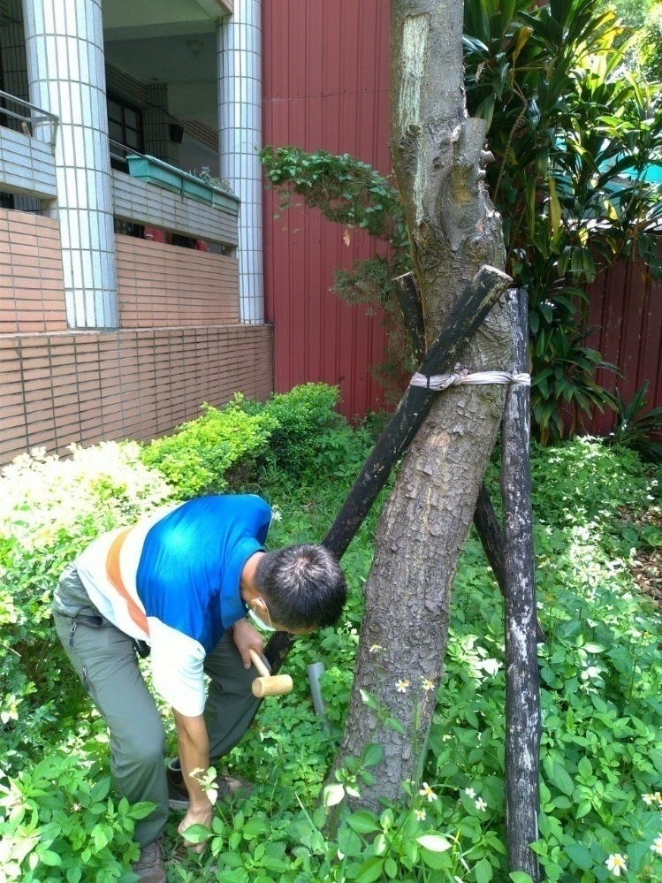
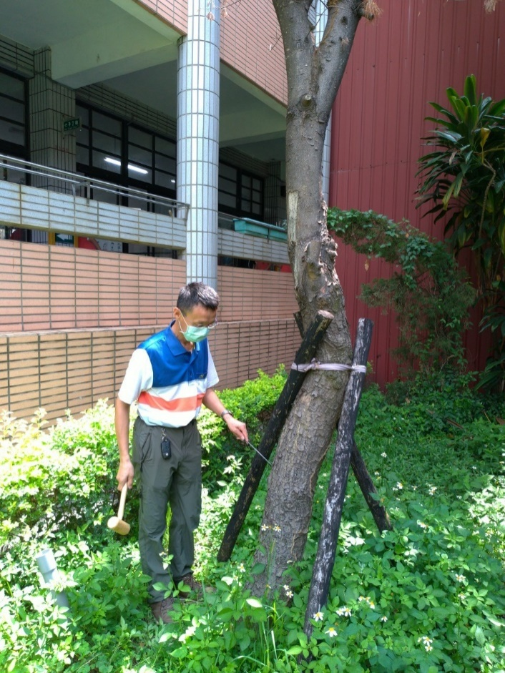
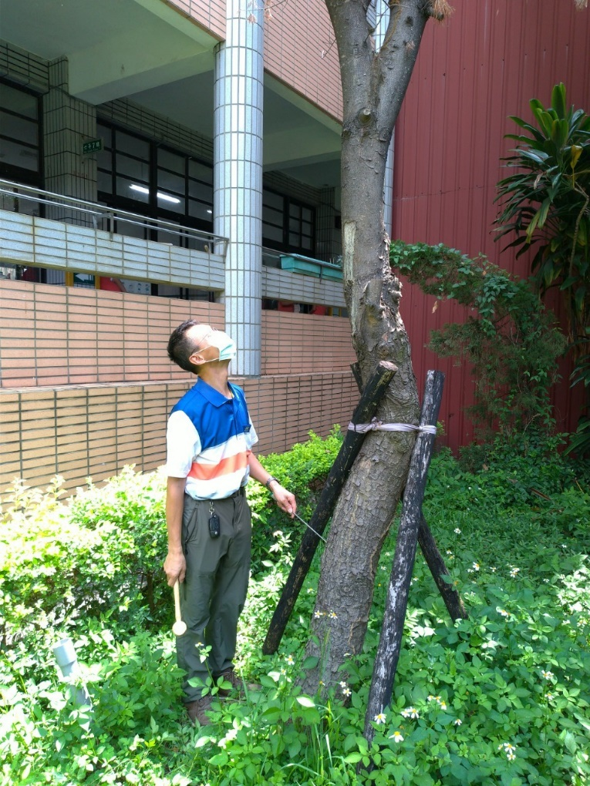
樹醫生來了
有病還是要看醫生
檢查土壤深度
了解土壤狀況.
檢視樹皮表層
發現有白蟻進駐
Organize
Orbit
Origin
Optimize
用槌子敲擊樹幹
了解樹幹內部的狀況.
觀察樹葉及樹枝乾枯情形.

Slide 6
診斷報告
基地排水不良
檢視土壤狀態，發現土壤很濕，乾枯原因不是缺水，而是排水不良。
蒸散作用是根系吸水的動力
針葉樹種蒸散作用較不旺盛，又因移植時修枝，使的蒸散作用強度再降低，根系吸水速度不及積水速度。
根系也需要呼吸
根部吸水需要耗能，必需以呼吸作用得到能量，於是需要氧氣，基地排水不良讓五葉松缺氧窒息。

Slide 7
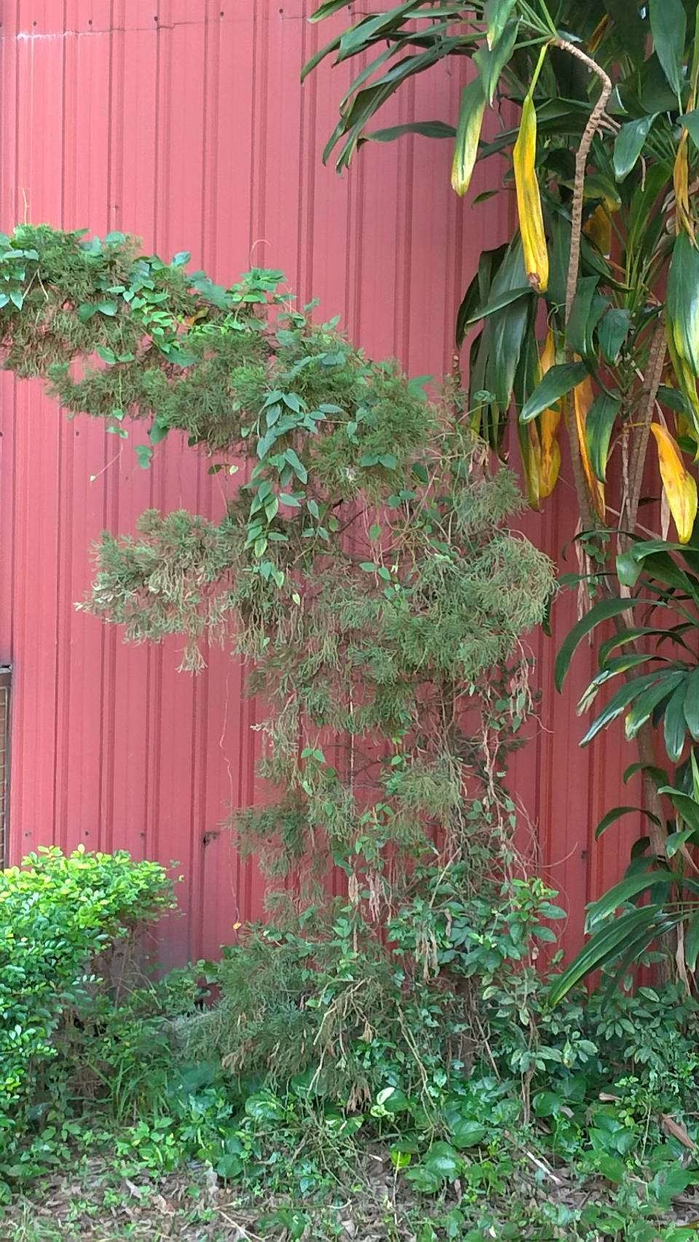
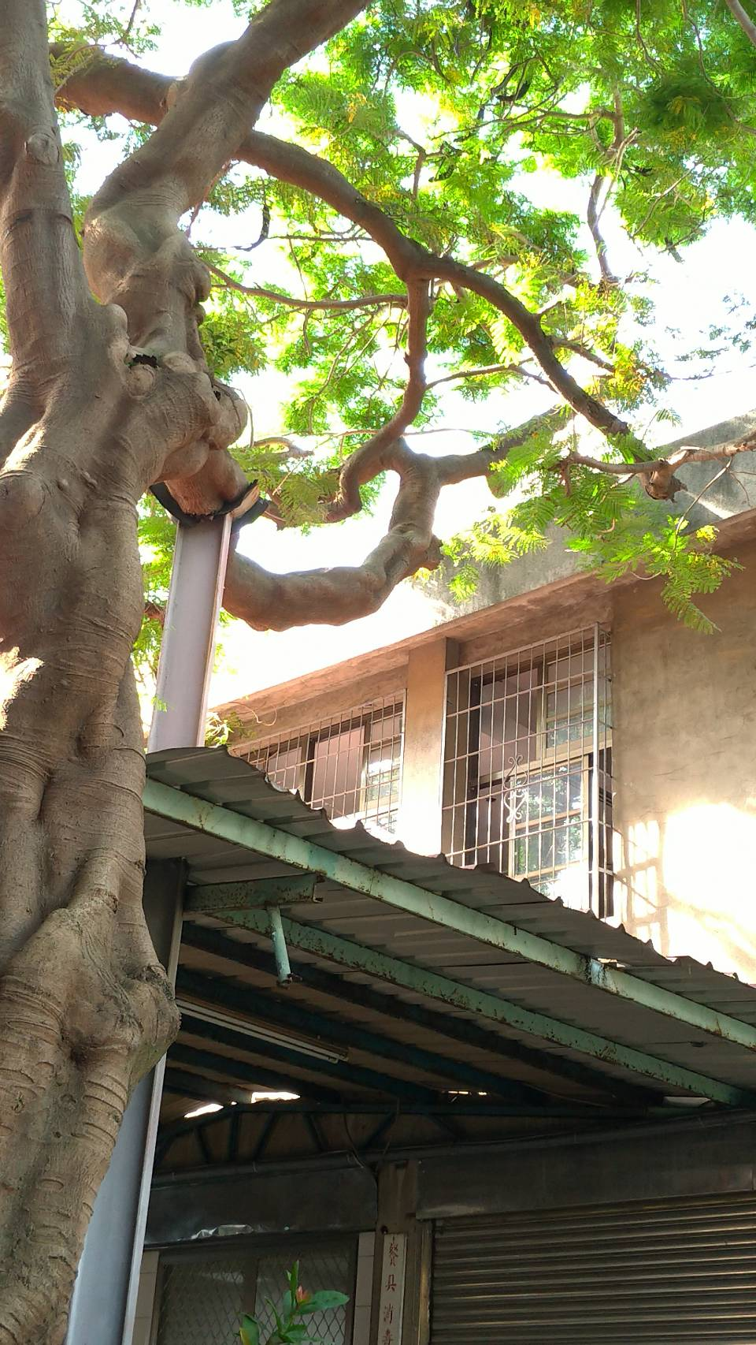
校園裡的其他樹木呢?
如何聽到植物的呼救? 植物不舒服了嗎?
植物呼救的行為表現
土壤的踩踏、夯實與鋪面等，使表層土壤成為缺氧的硬實層，於是根系就會死亡或往上生長，尋找有氧氣的土壤，造成浮根。
一般來說，樹枝會向上生長尋求陽光，如果根系不健康，植物會想辦法壓低自己的高度，讓樹枝向下彎曲。
榕樹長出氣根是因為土裡的氧氣不足，長出氣根來呼吸。
葉子的大小和植物的健康有關。
樹皮的顏色可以反映樹木的健康狀況。

Slide 8
大家都好想 好好呼吸哦~
仁愛樓前榕樹
校園硬舖面下的絕地求生
停車場楓香
健康中心榕樹
仁愛樓前榕樹
連鎖磚
柏油鋪面
因為土壤夯實，氧氣不足造成浮根，地坪隆起。
以浮根方式爭取吸收氧氣的空間，樹皮顏色改變顯示已有白蟻入侵。
水泥鋪面
以浮根及氣根吸收氧氣，氣根大多被修剪去除，穩定度有待加強。
樹穴座椅內有鐵架
樹幹發生接觸生長想包住鐵價繼續長大，但包不住鐵價反而懺生傷口增加感染風險

Slide 9
大家都好想 好好呼吸哦~
校園硬舖面下的絕地求生
和平樓旁榕樹
西側圍牆龍柏
垃圾場旁樟樹
和平樓旁油加利
水泥鋪面
夯實地面
樹枝長出許多氣根增加氧氣吸收，氧氣不足造成浮根，地坪隆起。
土壤深度不足且硬度高，無法涵養水分，氧氣供應不足。
大理石花台
樹幹發生接觸生長，想包住花台繼續長大，但包不住花台反而懺生傷口增加感染風險
水泥鋪面
根系不健康造成相對應的樹枝乾枯，須進行修枝降低感染風險。

Slide 10
一起大口呼吸吧! 還給校園植物友善環境
五葉松要說再見了，
但是他曾經在大成國小過得很開心，我們會一直記得他的！
打開硬舖面
逐漸減少花台，水泥鋪面，柏油鋪面。
不踩踏
樹木周圍的土地留給樹木
不攀折
減少樹皮樹枝樹葉受損減少。
落葉歸根
落葉堆肥於樹根，增加養分。

